Slide 1





「より早く、より易く！仕様変更の疲弊から脱却するためのソリューション」
How about BRDS?
上海ハイロンインフォテック株式会社
(0571)-88270086
R&D
https://www.hyron.com/

Slide 2

目次
Contents
第一章
背景・概要
第二章
システムの構成
第三章
実現機能

Slide 3


1
背景・概要

Slide 4
背景
変化するビジネス環境で、保険会社のお客様が次のニーズがあります。
保険会社が消費者へ、必要なサービスを、必要なときに、速やかに提供できるプラットフォーム。
少額短期保険ならば、従来型商品供給・販売のバリューチェーンを破壊し、
保険会社、契約者ともに価格・サービス内容価値の向上に寄与する。
消費者接点の多い事業会社（家電ならば量販店、家なら不動産屋）の販売網を活かして、
消費者により近いところでの販売促進を可能とする。
上記のニーズ検討により、下記特徴の製品が求められる。
★保険業務を一気通貫で提供
保険商品開発
見積提案
契約手続き
事故対応
保険金支払
契約保全
・・・
★短期間で新商品の開発・改定を実現
①「商品管理と、見積もり・契約・保全等の業務を分離」
商品・業務部品群・ビジネスルールエンジンとして、
弊社のBRDSツールを活かさせて頂きたいです。
②「保障・補償を部品化し、組み合わせることで商品を組成」
★APIの提供により、保険に係るバリューチェーンとの連携が容易
保険業のデジタルトランスフォーメーションに取り込みやすくなるように

Slide 5
概要
BRDSとは Business Rule Driver Systemの略称である。
つまり、ビジネスルールで業務システムを駆動するシステムの意味である
BRDSを使って、業務アプリケーションから業務ロジックを切り離すことで、開発者はアプリケーションから独立させて業務ロジックを開発し、実行できるようになります。
仮定条件
顧客の年齢が18歳以上である
顧客のキャッシュカードの残高が 100,000円 より大きい
その場合
顧客に最高級ワインを推薦する
このように、業務ロジックは実行可能なルールセットとしてパッケージ化され、単一のエンティティーとしてアプリケーション・コードから呼び出されます。そのため、仕様が変更された時、ルールだけ変更を行って、アプリケーションまたはプロセス・コードの変更は不要になる。
さらに、BRDS管理ツールを使って、開発が分からなくても、ルールを編集することができる。

Slide 6
2
システム構成

Slide 7











実装機能のイメージ
ユーザー様
BRDSツールシステム
BRビルダー
可視化操作でデータモデルを作成
ビジネスルールの設定＆構成
クライアント
クライアント
BRビルダー
業務アプリケーション
（保険,証券…）
サーバー
BRマネジメントサービス
ユーザー管理・権限認証等
ルール管理・開発サービス
テスト機能
HTTP
サーポートサービス
BRマネジメントサービス
BRルールサービス
パッケージ・ソフトウェア
（ERP,CRM…）
BRルールサービス
ルールの解析＆実施
ルールテンプレート
API
サポートサービス
ルールアクセスAPIの提供
他のサポート機能
（分散サーバー、ログ等）
ルールリポジトリ

Slide 8
機能一覧
大分類 | 中分類 | 小分類 | 機能名 | 説明
BRビルダー（Client） | ‐ | ‐ | ルール開発管理ツール | ルールに関する開発・管理用の可視化操作ツール
BRマネジメントサービス | ルール開発管理 | ‐ | ルール開発・管理 | ルールのCRUD機能
 |  | ‐ | ＤＢ・商品・項目管理 | データベース情報の参照、商品、項目のCURD機能
 | その他管理 | ‐ | 認証・権限・ユーザ管理 | 認証・権限・ユーザ管理機能
 |  | ‐ | 共通管理 | 各機能共通、サービスのCreate、ログの管理
 | ルールテスト | ‐ | ルールテスト機能 | 作成したルールを利用可否のテスト機能を提供
BRルールサービス | ルールエンジン | ルール実行 | ルール実行機能 | ＤＢから抽出されたルール情報により実行する
 |  | トレース | デバッグ機能 | ルール実行時に、デバッグ評価できる
 |  | コンパイルエンジン | コンパイル機能 | オープンソース（JAVA_CUP）のベースで、ルールをコンパイルする機能
 |  | ‐ | JAVA_CUP | JAVA_CUPはオープンソースである、ルールのスクリプトの解析機能を提供する
 |  | 解析ジェネレーター | Jflex ツール | Jflexはオープンソースである Javaで記述されたJava用の字句解析ジェネレータ
 | ルールテンプレート | ‐ | テーブルルール | テーブル形式のルールテンプレートを解析し、ルールエンジンが実行必要な情報を構造する
 |  | ‐ | DBルール | SQL文を利用する業務DBテンプレートを解析し、ルールエンジンが実行必要な情報を構造する
 |  | ‐ | その他ルール | その他のルール形式で解析し、情報を構造する
サーポートサービス | ルールアクセスAPI | ＨＴＴＰ | ルールRESTサービス | ルール呼出し元アプリケーションからのTCP／IPリクエストを受け取る窓口
 | 分散サーバー | ‐ | 分散サーバースプール | 分散サーバースプールにより、サーバーを決定して、API要求へ渡す

Slide 9
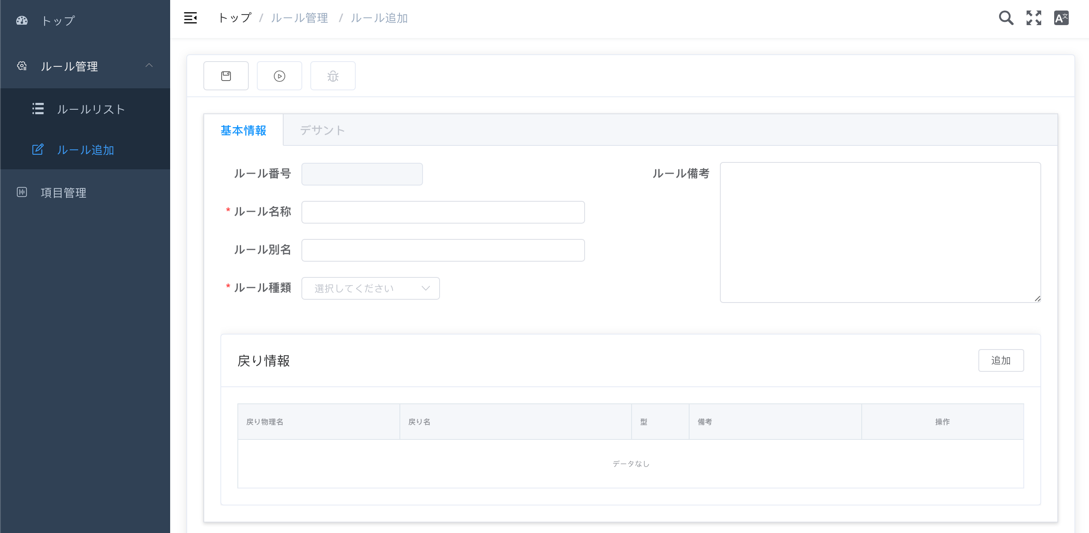
BRビルダ（クライアント）について
➡️ビジネスルール作成・管理の可視化操作クライアント（フロンドエンド）のことである。
ルールを追加したり、削除したりすることができる。
またテスト機能が搭載するため、即時ルール検証可能
※可視化操作により、お客様が簡単にデータモデルを作成可能

Slide 10
BRマネジメントサービスについて
➡️開発・管理のサーバーのことである。
BRビルダー
（クライアント）
・・・
BRマネジメントサービス（サーバー）
サポートサービス（RESTful API）
基礎機能（ユーザ管理・権限認証等）
データモデル
ルールエンジンとの通信処理
ルールモデル
ルール・DB定義を
格納・更新機能
レジストリ
モデル・ルール構成を
変換・配備機能
ルール構成図
ローカルDB定義
BRルールサービス
モデル・ルール構成を
解析機能
ルールエンジンにより
テスト・検証

Slide 11



BRルールサービスについて
➡️業務ルールを速やかに解析、実施し、結果を返すこと
サポートサービス（RESTful API）
ユーザーアプリ
ルール実行要求
ルール実行結果返却
BRルールサービス
モデル・ルール構成を
解析機能
実行結果作成・変換
ルール・DB定義を
抽出
レジストリ
ルールエンジン
（コンパイル・指令作成等）
ルール実行エンジン
JAVA＿CUP(文法解析エンジン)

Slide 12




サポートサービスについて
➡️BRビルダーとの通信、またはユーザー業務アプリとのルール実施のAPIを提供すること
サポートサービス
・・・
HTTP
・・・
GET
RESTful API
分散サーバー機能
Json、xml、csv等
ログ収集機能
POST
Json、xml、csv等
PUT
モデル・ルール構成
テスト機能
PATCH
SOAP※
・・・
WEBサービス API
請求MSG
応答MSG

Slide 13





技術スタック
本システムは以下のツール、フレームワーク、ライブラリを使用します。
フロントエンド開発
Vue.js
ElementUI
GoJs（フロー図作成用、終身ライセンス版あり）、今後は、AFSG(ANT FINANCIAL SERVICES GROUP)のg6を利用することも検討。
バックエンド開発
Java8
SpringCloud
データベース
MySQL
開発ツール（統合開発環境）
IntelliJ IDEA (インテリジェイ アイディア ) or Eclipse
サーバサイドでは、DBと接続してデータの読込みや書込みを行う。言語はJavaを使用し、フレームワークは現在Javaで一番メジャーなSpringCloudを選定して実装する。
クライアントサイドは、Vue.jsとVue.js 2.0ベースのコンポーネントライブラリのElementUIを使って実装する

Slide 14









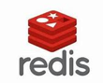

マイクロサービスアーキテクチで、システムを構築する
BRDSシステム構成
■マイクロサービスのメリット
①技術異質性
②回復性
③スケーリング
④デプロイの容易性
⑤組織面との一致
⑥合成可能性
⑦交換可能にする最適化
※参考：「マイクロサービスアーキテクチャ」
クライアント層
アプリ層
ルールビルドエディタ
業務アプリ
APIゲートウェイア層
サービス管理
Zuul-Proxy
Eureka-server
サービス層
ルールサービス群
セキュリティサービス
Config-server
ルールビルドサービス
ルールサービス
権限認証サービス
Ribbon
ルールデバッグサービス
ユーザ管理サービス
Hystrix
ミドルコンポネット
ルールエンジン
Feign-Client
JAVA_CUPエンジン
データベース

Slide 15
3
実現機能

Slide 16
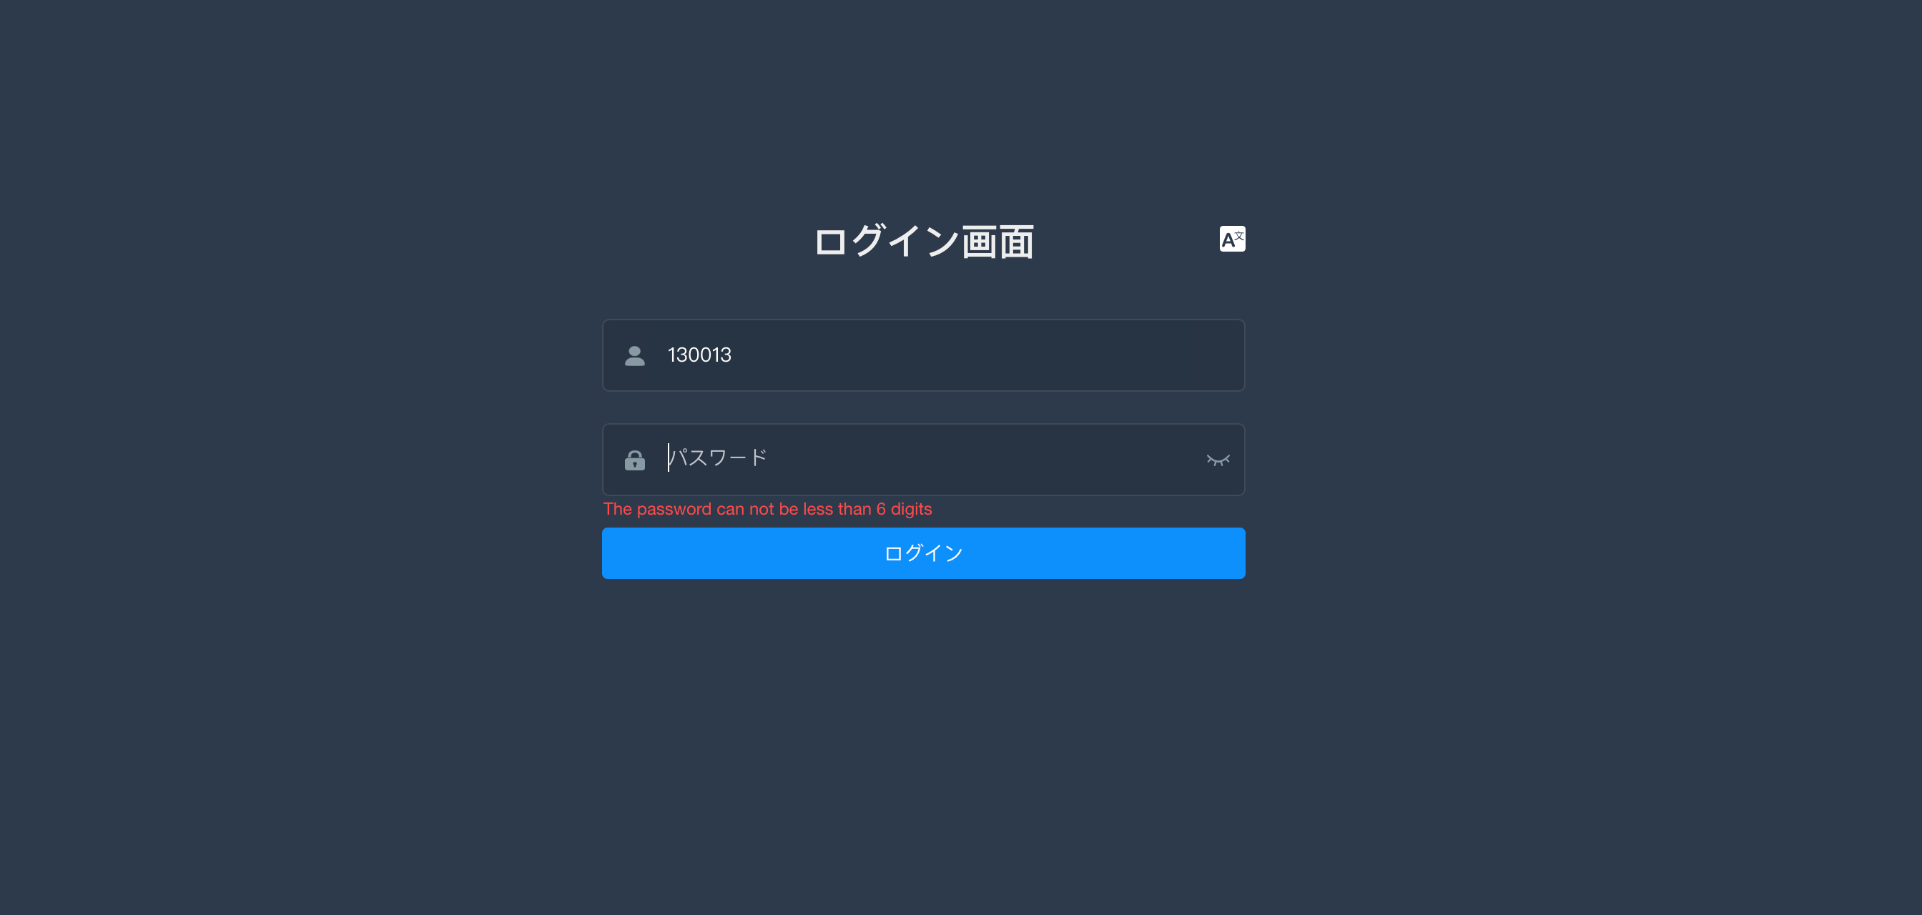
登録画面
ユーザー情報を入力し、ログインボタンで、メインメニューへ遷移する。
本デモ版は、Alibaba Cloudに配置されておる http://8.131.81.84:8002/

Slide 17
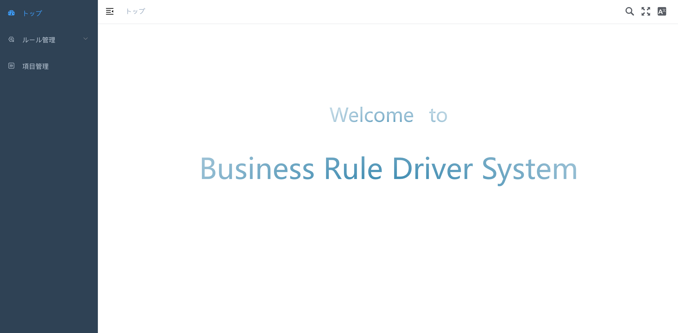
メインメニュー画面
フールスクリーンや多言語対応などの便利機能も付き
権限により、ルール管理、項目管理などの機能が左側の
カテゴリ欄に表示される

Slide 18
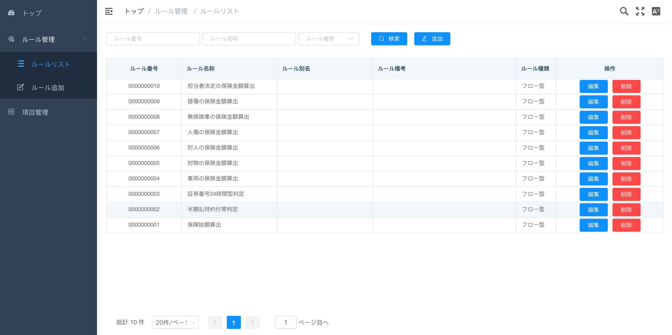
ルール管理（一覧画面）
条件を指定し、絞り込んだ一覧が表示できる
「ルールリスト」ボタンを押下し、既存ルール情報を検索して一覧に表示する
編集・削除ボタンを押下すると対象ルールを更新することができる
改ページ機能で、一覧の表示行数、または指定ページへ遷移することができる

Slide 19
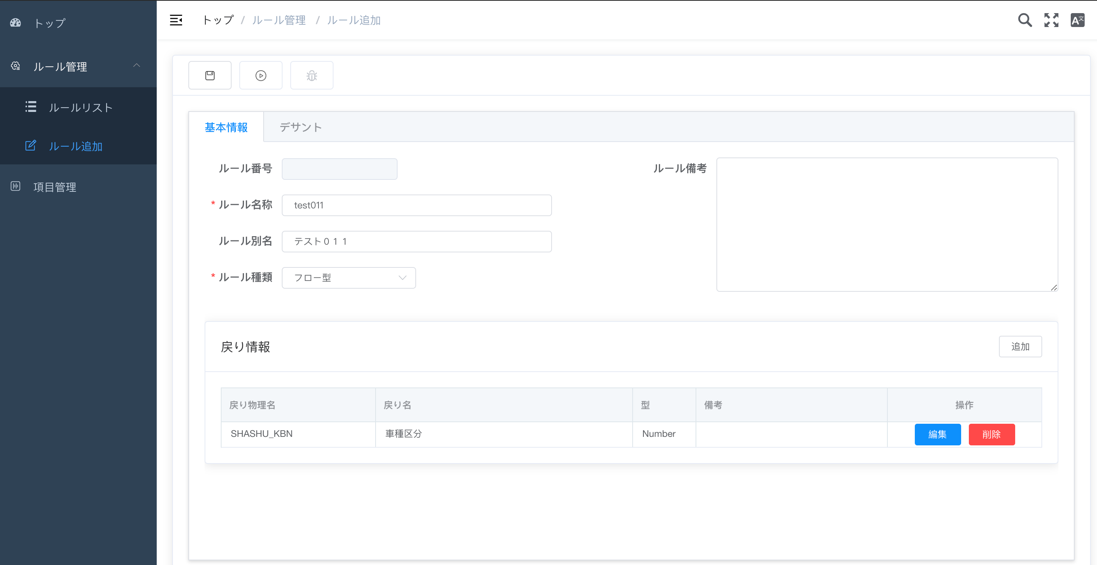
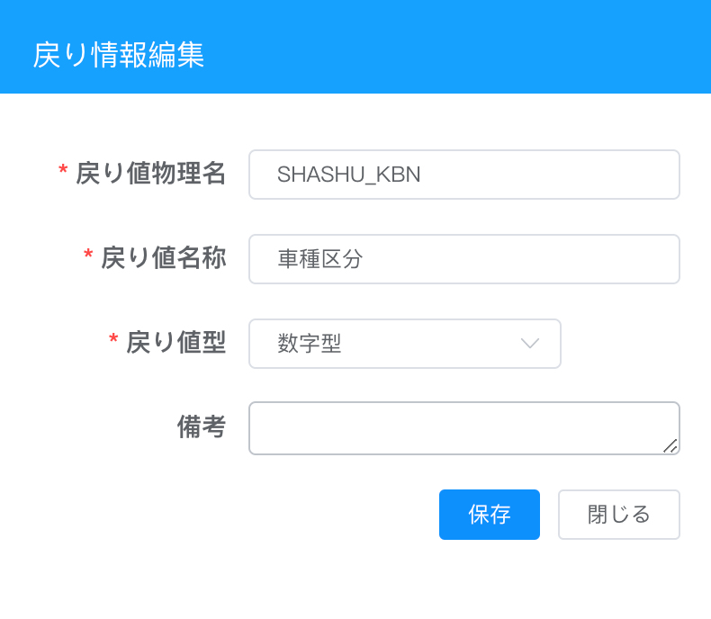
ルール管理（追加画面①）
基本情報タプに、ルールの基本情報や戻る情報を設定する。
「ルール追加」ボタン、または一覧の追加ボタンをクリックして、新規ルール画面へ遷移する。

Slide 20
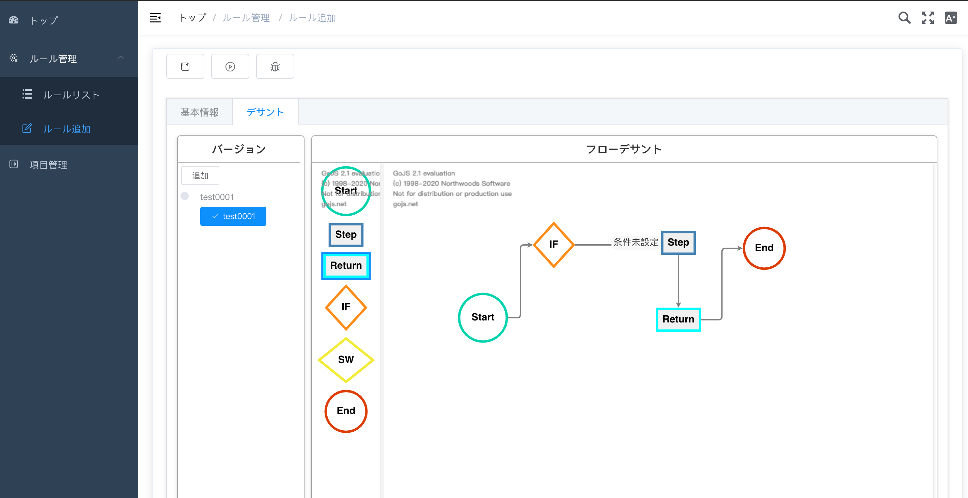
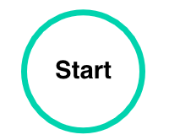
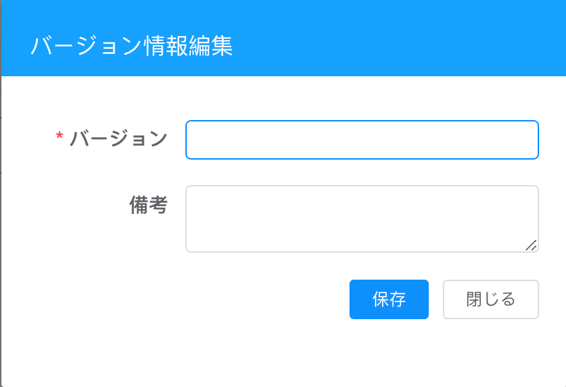
ルール管理（追加画面②）
設定終わったら、実行・デバック機能で即時的にルール検証ができる。
「ルール追加」ボタン、または一覧の追加ボタンをクリックして、新規ルール画面へ遷移する。
バージョン追加ボタンで変更履歴を保存することができる。
フロー図で一目明瞭にルールの分岐条件などを設定できる。

Slide 21
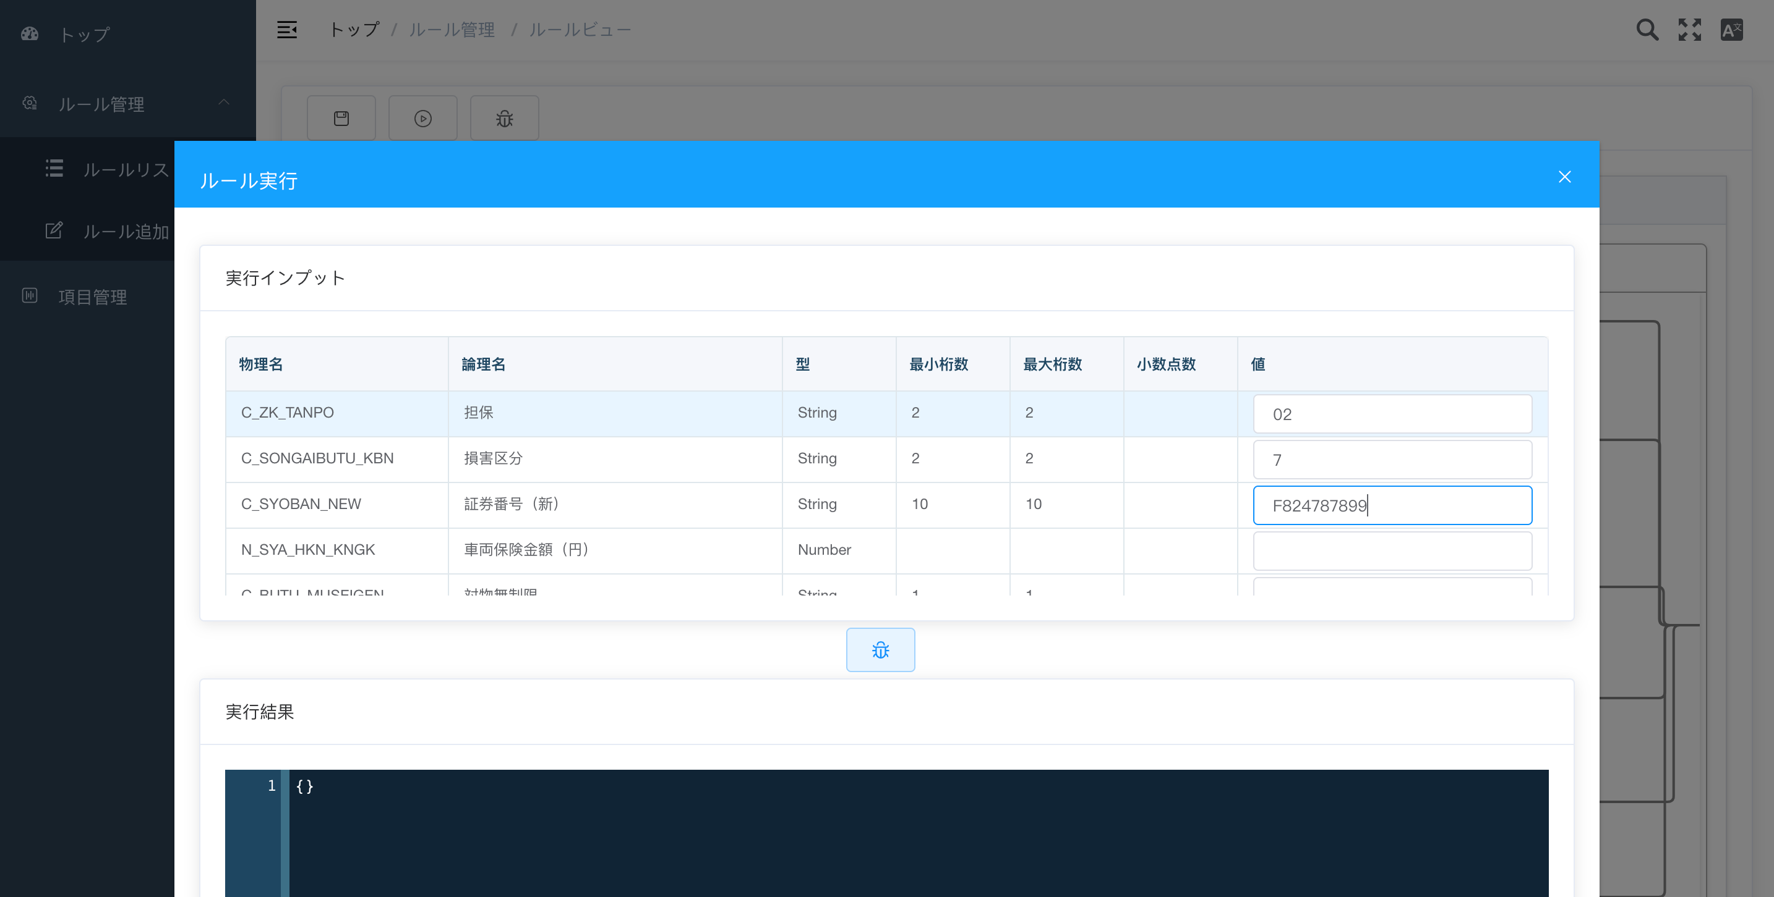
ルール検証（実施①）
デサント画面の実施ボタンをクリックし、ルール実行画面が呼び出す。
実施対象の条件を入力して、。
実施対象の条件を入力して、実行ボタンを押下して、入力内容をJsonへ変換し、サーバーへ送る、そしてサーバーのルールエンジンによる解析結果をJsonで返す。

Slide 22
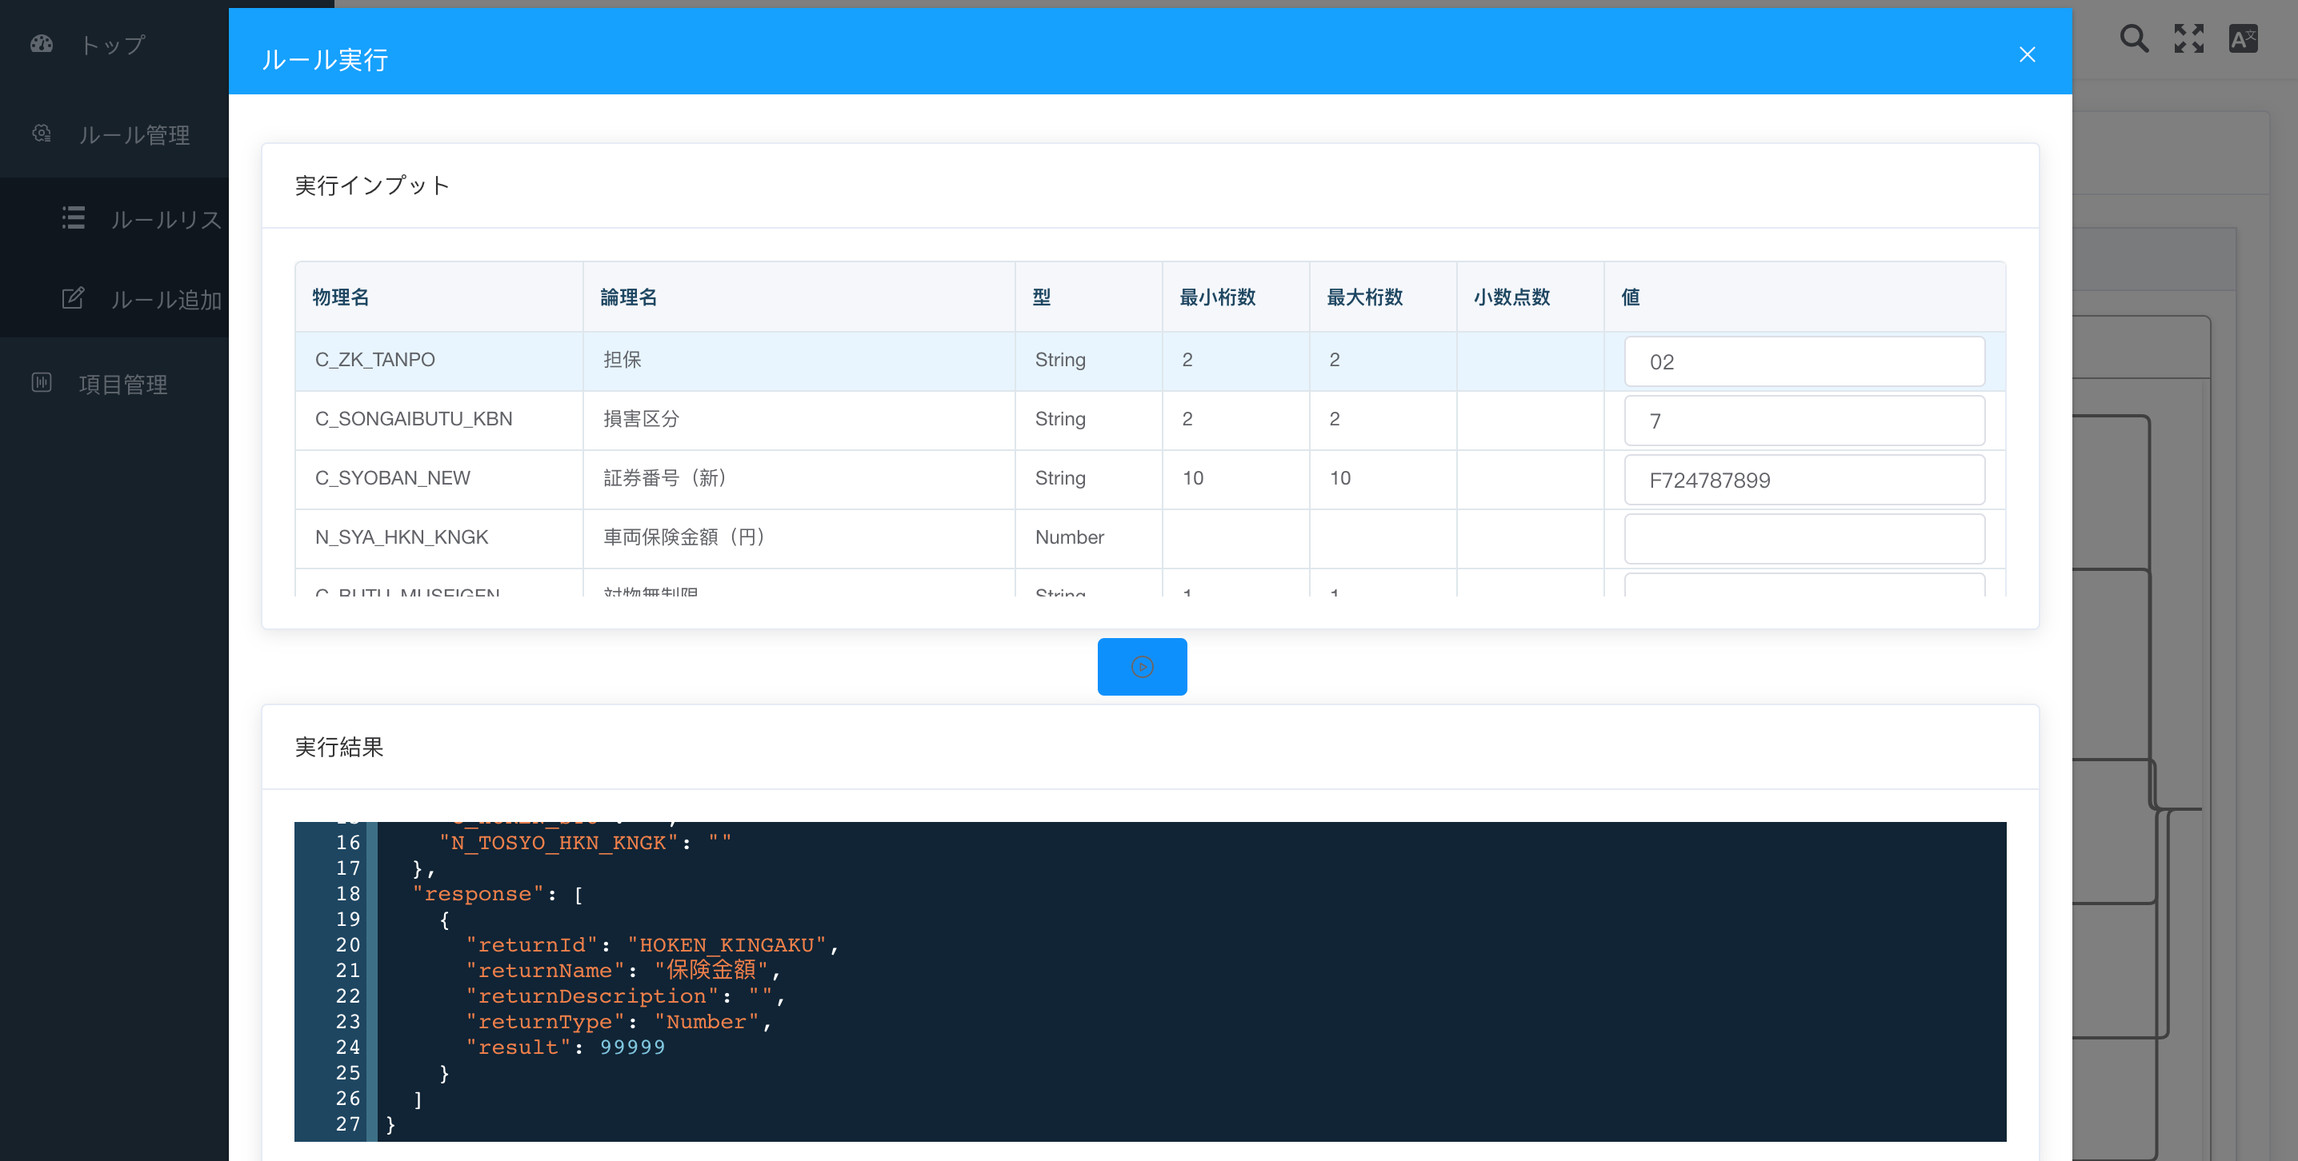
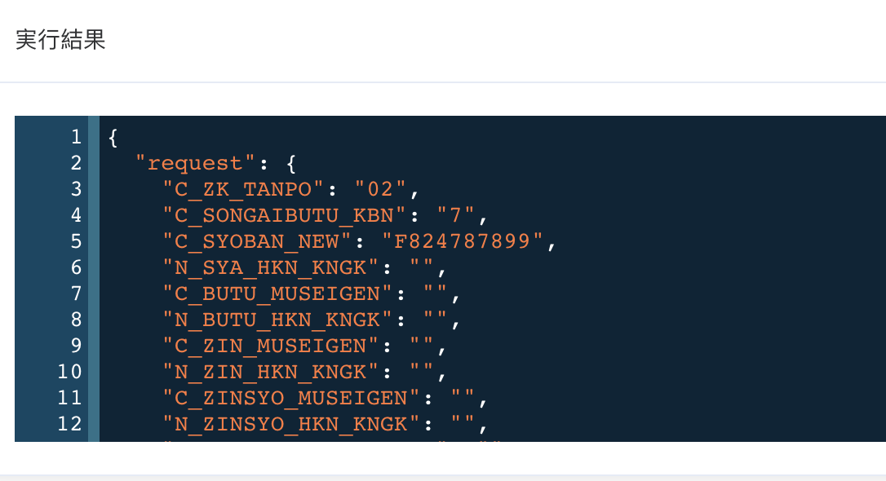
ルール検証（実施②）
実行結果欄にリクェストの送信情報、また結果のレスポンスの情報が
表示される。該当ルールが予想通り実行したかすぐわかられる。

Slide 23
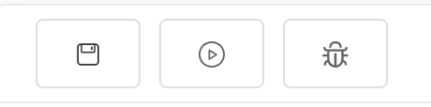
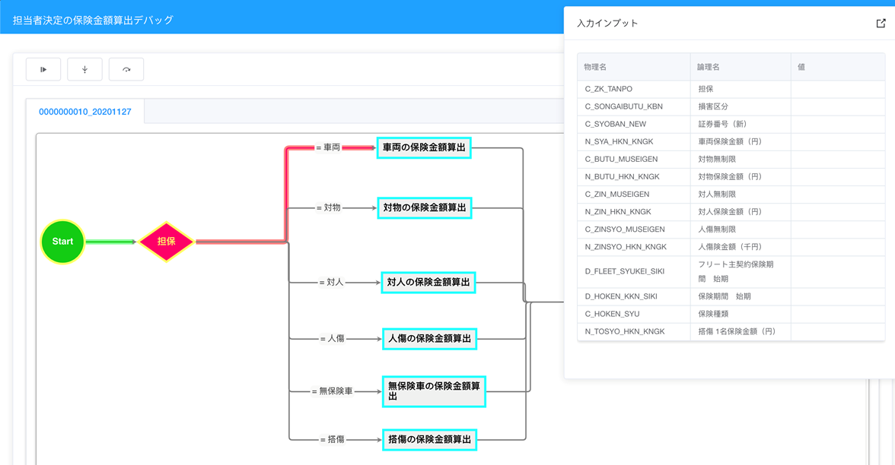
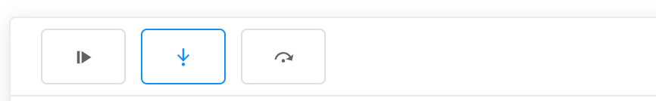
デバッグ機能
デサント画面のデバイスボタンをクリックし、デバッグモードに切替。
ステップ継続、ステップイン、ステップアウトそれぞれの機能で、ルールが実行問題が発生された時、発生箇所が究明できる

Slide 24
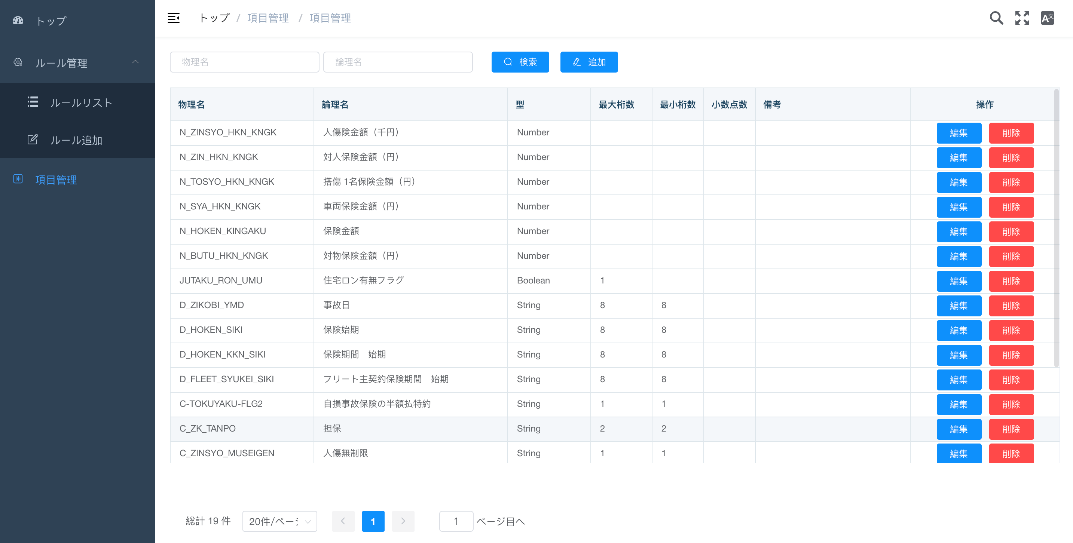
項目管理一覧
条件を指定し、絞り込んだ一覧が表示できる
「項目管理」ボタンを押下し、既存データモデル情報を検索して一覧に表示する
編集・削除ボタンを押下すると対象項目」を更新することができる
改ページ機能で、一覧の表示行数、または指定ページへ遷移することができる

Slide 25
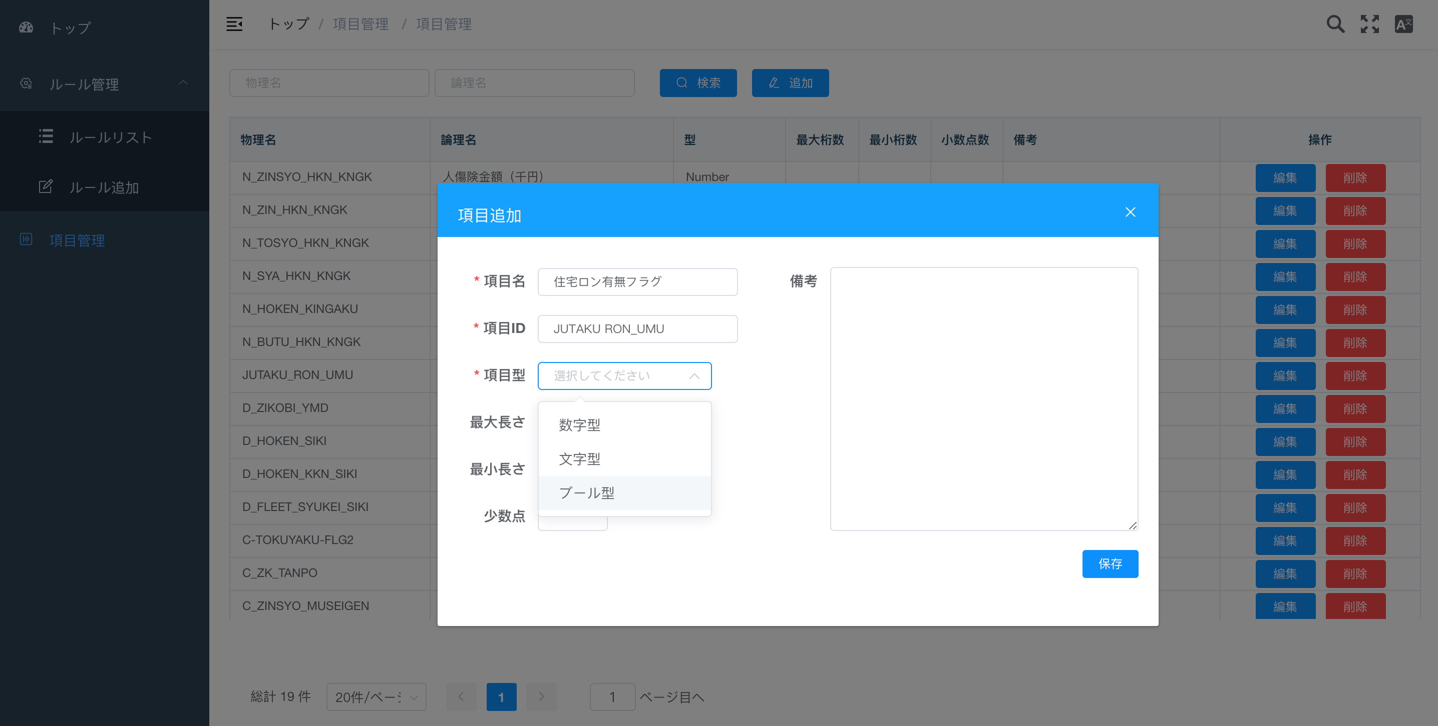
項目追加
追加した項目情報を入力し、データモデルを自動的に作成する。

Slide 26

ご清聴有難うございました
可靠 & 专业
Be reliable and professional

